Slide 1
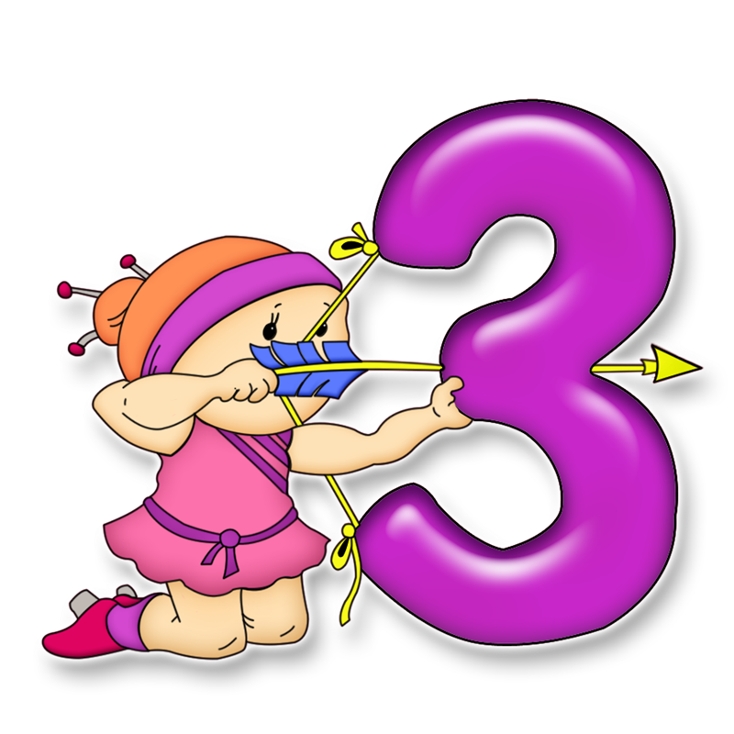
Муниципальное автономное дошкольное образовательное учреждение «Детский сад № 398 комбинированного вида»
Советского района г. Казани
Занимательная математика «Игралочка…»
Программа рассчитана на возраст с 4 до 7 лет и
предусматривает время проведения с сентября по май.
Занятия проводятся два раза в неделю
Продолжительность: средняя группа – 20 мнут; старшая группа – 25 минут;
Подготовительная к школе группа – до 30 минут.
Программа рассчитана на 64 занятия в каждой возрастной группе.

Slide 2
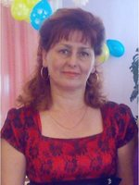

ПЕДАГОГ
Миронова
Ольга Викторовна
Воспитатель
Высшая квалификационная категория

Slide 3
Цели и задачи программы
Цель программы: Всестороннее развитие ребенка – развитие его мотивационной сферы, интеллектуальных и творческих сил.
Задачи программы:
- Формирование мотивации учения, ориентированной на удовлетворение познавательных интересов, радость творчества.
- Формирование приемов умственных действий (анализ, синтез, сравнение, обобщение, классификация, аналогия).
- Развитие вариативного мышления, фантазии, творческих способностей.
- Развитие речи, умения аргументировать свои высказывания, строить простейшие умозаключения.
- Увеличение объема внимания и памяти.
- Выработка умения целенаправленно владеть волевыми усилиями, устанавливать правильные отношения со сверстниками и взрослыми, видеть себя глазами окружающих.
- Формирование общеучебных умений и навыков (умения обдумывать и планировать свои действия, осуществлять решение в соответствии с заданными правилами, проверять результат своих действий и т.д.)

Slide 4
Ожидаемые результаты
К концу обучения по программе «Игралочка…» основным результатом должно стать формирование у детей интереса к познанию, их продвижение в развитии познавательных процессов, внимания, памяти, речи, мыслительных операций.
Параллельно у детей формируются следующие основные умения:
Уровень А
Умение находить в окружающей обстановке много предметов и один предмет.
Умение сравнивать группы предметов на основе составления пар выражать словами, каких предметов больше (меньше), каких поровну.
Умение считать в пределах 5 в прямом порядке.
Умение сравнивать, опираясь на наглядность, рядом стоящие числа в пределах 5.
Умение непосредственно сравнивать предметы по длине, ширине, высоте, раскладывать до 5 предметов в возрастающем порядке, выражать в речи соотношение между ними (шире – уже, длиннее – короче и т.д.).
Умение узнавать и называть квадрат, круг, треугольник.
Умение называть части суток, устанавливать их последовательность.
Умение определять направление движении от себя (направо, налево, вперед, назад, вверх, вниз).
Умение показывать правую и левую руки, предметы, расположенные справа и слева от неживого объекта.

Slide 5
Ожидаемые результаты
Уровень Б
Умение выделять и выражать в речи признаки сходства и различия двух предметов по цвету, форме, размеру.
Умение продолжить ряд из предметов или фигур с одним изменяющимся признаком. Умение самостоятельно составлять подобные ряды.
Умение в простейших случаях находить общий признак группы, состоящий из 4-5 предметов, находить «лишний» предмет.
Умение считать в пределах 10 в прямом порядке.
Умение соотносить запись чисел 1 -10 с количеством и порядком предметов.
Умение изображать графически «столько же» предметов, сколько в заданной группе, содержащей до 5 предметов.
Умение сравнивать, опираясь на наглядность, рядом стоящие числа в пределах 10.
Умение правильно устанавливать пространственно-временные отношения, отношения, ориентироваться по элементарному плану, находить последовательность событий и нарушение последовательности.
Умение узнавать и называть квадрат, круг, треугольник, прямоугольник, шар, куб, находить в окружающей обстановке предметы, сходные по форме.
Умение, наряду с непосредственным сравнением по длине, ширине, высоте, измерять длину и вместимость с помощью условных мер.

